Slide 1
뉴스 데이터를 활용한 기업 주가 예측

Slide 2
Contents
1. 서론
- 제안서 배경, 기획 의도, WORKFLOW
2. 본론
- 뉴스 및 주가 데이터
- CNN 모델 학습 및 평가
3. 결론
한계 및 후속연구 방향, 제안서 정리 및 참고자료

Slide 3
서론

Slide 4
서론
온라인 뉴스 텍스트 감성 분석을 활용한 기업 분석
제안서 배경
제안서 주제 선정
WORKFLOW
온라인 내 텍스트들의 감성 지수 = 기업 가치
기업의 가치를 가장 직관적으로 보여주는 금융 상품
주식

Slide 5
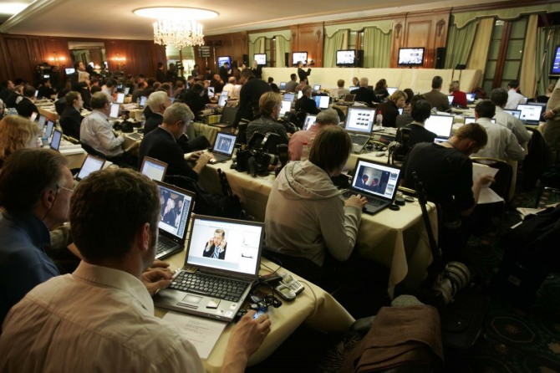

서론
텍스트 마이닝을 이용 하여 미래 주식을 예측
제안서 배경
제안서 주제 선정
WORKFLOW
기업의 주식은 여론 및 기업 내 이슈의 영향을 받을 것이다
인간의 뉴런 구조를 본떠 만든 기계학습 모델
텍스트 감성분석
딥러닝 알고리즘 활용

Slide 6
서론
WORKFL◆W
제안서 배경
제안서 주제 선정
WORKFLOW
기업 선정
1) 주가에 영향을 미칠 만 한 이슈가 존재하는 기업
‘땅콩 회항 사건’, ‘조양호 회장 별세’ 두 가지 이슈
: 대한항공
2) 기업의 주가가 주식 시장 혹은 시장 경기를
잘 반영하는 산업군을 고려
항공사는 경기 민감주로서 시장 경기를 민감하게 반영
모델 선정
1) LSTM과 함께 텍스트 분석에 활용 되는 CNN 활용
Notes:
여기서 각자 한 일, 그 일이 결과적으로 어떤 내용인지

Slide 7
주식차트 데이터 수집
트위터, 뉴스 텍스트 데이터 수집
서론
웹 크롤링을 통한 데이터 수집
두 번의 큰 이슈를 포괄하는 기간을 수집
2014.5~2019.5 (약 5년)
제안서 배경
제안서 주제 선정
Back testing 이란?
주가를 예측 후, 예측 결과에 대한 신뢰도 측정
모델 생성 및
데이터 분석
WORKFLOW
신뢰도를 측정할 지표가 없음
땅콩회항
조양호 회장 별세
2020.2.15
과거 데이터 중에서 특정 시점을 현재라고 가정,
과거의 데이터를 학습시키고 과거의 데이터를 예측하게 함

Slide 8
본론

Slide 9
데이터 선정
및 수집
데이터
전처리
데이터 분석
모델 학습 및 테스트
형태소 분석
텍스트 데이터 분석 프로세스
1. 데이터 선정 (2014.05.12~2019.05.12)
1) 대한항공 뉴스 데이터
2) 대한항공 수정 주가 데이터
3. 데이터 전처리 및 형태소 분석
1) 불용어, 불용 품사, 특수 문자 제거 등 전처리
2) mecab 이용한 형태소 분석
01
02
03
04
2. 데이터 수집
1) 뉴스데이터 : Selenium, Scrapy
2) 주가데이터 : 한국거래소 엑셀 파일
4. 모델 구축, 학습 및 테스트
1) 뉴스 데이터 -> CNN

Slide 10
데이터 선정
및 수집
데이터
전처리
데이터 분석
모델 학습 및 테스트
형태소 분석
뉴스데이터
네이버 뉴스 페이지 이용
지정된 기간 (2014.05.12 ~ 2019.04.30) 내에
데이터가 충분히 존재하는 매체 위주로 선정
경향신문, 아시아투데이, 세계일보, 한국경제, 중앙일보, 연합인포맥스, 이뉴스투데이, 아시아경제,
연합뉴스, 머니투데이, MBN스타, 주간동아, 미주한국일보, KBS뉴스, SBS뉴스, 한겨레, 매일경제, 전자신문
2만 7천여건의 뉴스 데이터 수집
SNS 데이터보다 중립적이고 객관화 된 데이터라는 점이 특징
크롤링에 사용된 라이브러리: Selenium. Scrapy

Slide 11
데이터 선정
및 수집
데이터
전처리
데이터 분석
모델 학습 및 테스트
형태소 분석
1) 크롤링한 뉴스 데이터 불러오고 중복 값과 결측 값 제거
2) 정규표현식을 활용해 날짜와 기사에서 불필요한 패턴, 값 전처리
Ex) 이메일, 요일, 특수 문자 등
데이터 예시
media
date
title
url
content
세계일보 | 2019.04.08 월요일 | [조양호 한진회장 별세] 경영 능력 시험대 오른 조원태 | https://www.sedaily.com/NewsView/1VHSAJGO6B | ['고(故) 조양호 한진그룹 회장이 갑작스럽게 별세하면서 조원태 대한항공(00349...
세계일보 | 2019.04.08 | [조양호 한진회장 별세] 경영 능력 시험대 오른 조원태 | https://www.sedaily.com/NewsView/1VHSAJGO6B | 고 조양호 한진그룹 회장이 갑작스럽게 별세하면서 조원태 대한항공00349...

Slide 12
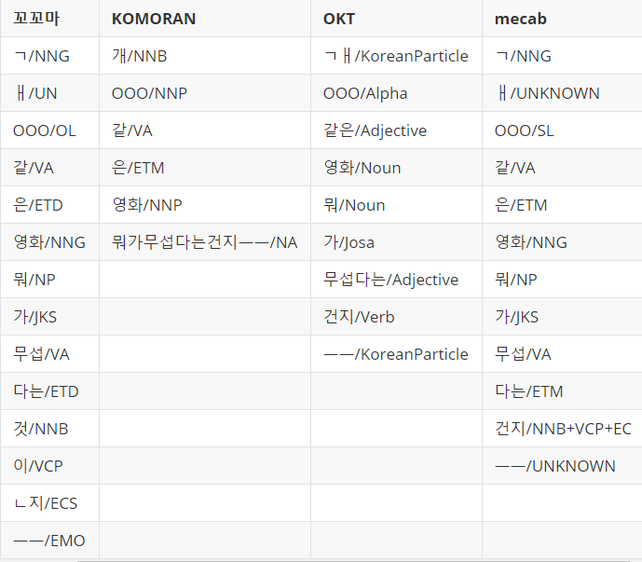
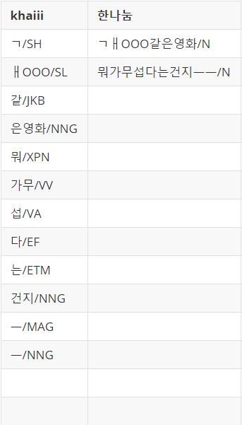
데이터 선정
및 수집
데이터 선정
및 수집
데이터 분석
데이터 분석
모델 학습 및 테스트
데이터
전처리
모델 학습 및 테스트
데이터
전처리
형태소 분석
형태소 분석
형태소 분석
형태소 분석기 별 특성
좋은 성능과 비교적 빠른 속도를 가진 Mecab 활용

Slide 13
데이터 선정
및 수집
데이터
전처리
데이터 분석
모델 학습 및 테스트
형태소 분석
기사내용 불용어, 불용품사, 한 글자 토큰 제거
은, 는, 이, 가, 때문에, 에게서, 의해서 등의 조사, 접사같은 불용어 불용품사 제거
한 글자 단어는 의미가 없다고 판단하여 제거
date
content
tokens
2019.04.08 | 고 조양호 한진그룹 회장이 갑작스럽게 별세하면서 조원태 대한항공 00349... | 고, 조양호, 한진, 그룹, 회장,이, 갑작스럽게, 별세, 하면서, 조원태, 대한, 항공, 00349…..
2019.04.08 | 고 조양호 한진그룹 회장이 갑작스럽게 별세하면서 조원태 대한항공 00349... | 조양호, 한진, 그룹, 회장, 갑작스럽게, 별세, 조원태, 대한, 항공, 00349…..

Slide 14
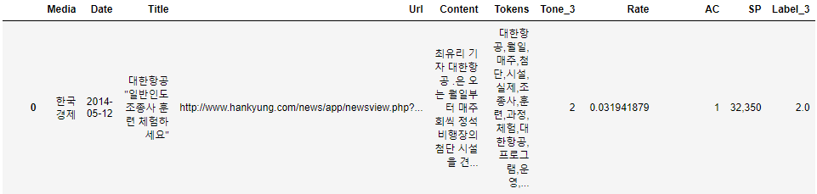
데이터 선정
및 수집
데이터
전처리
데이터 분석
모델 학습 및 테스트
형태소 분석
주가 데이터
1) 수익률 기준으로 3진 분류
2) 기사에 해당하는 날짜에 주가가 전날에 비해 몇 % 증감했는지에 따라 감소(-2), 횡보(0), 증가(2) 를 각 기사마다 라벨 할당

Slide 15
CNN 텍스트 분류
데이터 선정
및 수집
데이터
전처리
데이터 분석
모델 학습 및 테스트
형태소 분석
Pytorch 를 활용한 CNN
Pytorch 사용
간결하고 구현이 빠르며, 직관적이기 때문에 텐서플로우보다 사용자가 익히기 훨씬 쉬움
코드를 다른 사람들에게 설명해 주기에도 상대적으로 효과적
파이썬 라이브러리(Numpy, Scipy, Cython)와 높은 호환성
Pytorch 내 사용 패키지
Torch
GPU 지원 기능을 갖춘 Numpy와 같은 Tensor 라이브러리
Torch.Auto grad
차별화된 Tensor 작업을 지원하는 테이프 기반 자동 차별화 라이브러리
Torch.nn
유연성을 위한 자동 그래퍼와 신경 네트워크 라이브러리

Slide 16
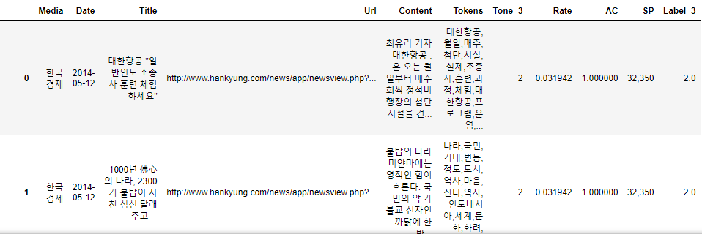
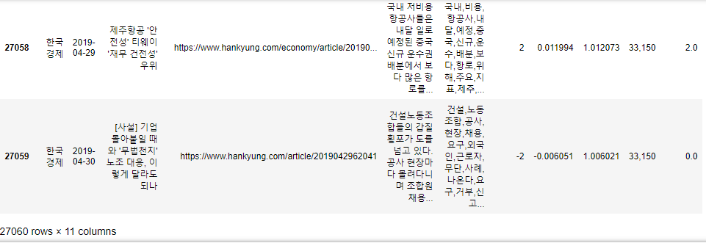
데이터 선정
및 수집
데이터
전처리
데이터 분석
모델 학습 및 테스트
형태소 분석
1) 날짜 순으로 기사가 입력 된다면 시계열 데이터의 속성을 띄기 때문에 행 단위로 무작위화
2) train 80%(약 21600), test 20%(약 5400)로 배정

Slide 17
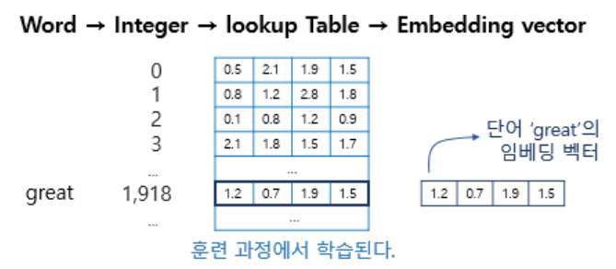
데이터 선정
및 수집
데이터
전처리
데이터 분석
모델 학습 및 테스트
형태소 분석
사전에 학습된(pre-training) 임베딩 벡터를 사용하지 않고
2만 7천개의 뉴스 데이터에서 추출한 단어들로 임베딩 벡터를 구성해서 학습시킨다.

Slide 18
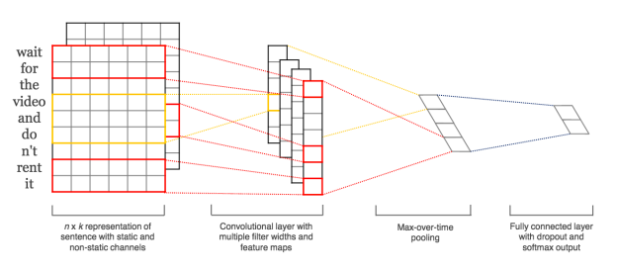
데이터 선정
및 수집
데이터
전처리
데이터 분석
모델 학습 및 테스트
형태소 분석
CNN 의 모형도
조양호 한진
그룹
회장 갑작스럽게 별세 조원태 대한
항공
감소(-2) or 횡보(0) or 상승(2)
입력값에 단어에 임베딩 된 벡터 값들이 들어간다.

Slide 19
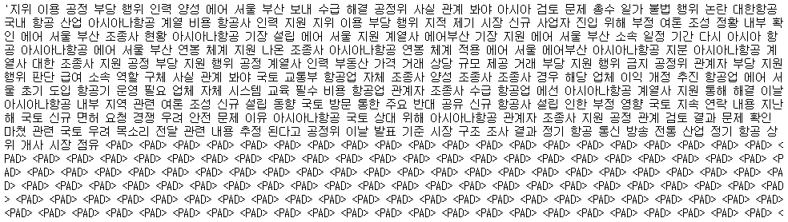
데이터 선정
및 수집
데이터
전처리
데이터 분석
모델 학습 및 테스트
형태소 분석
Pytorch 에 들어갈 입력데이터는 Pytorch Variable 데이터 타입으로 변환 시켜줘야 하는데,
Pytorch Variable로 변환하기 위해서는 모든 data의 길이(length)가 동일해야 함
기사는 문서 길이가 각각 다르므로, 길이를 맞춰주는 작업 수행이 필요
짧은 문장에는 padding(공간을 채우기 위해 사용하는 더미)을 추가, 긴 문장은 길이 단축

Slide 20
데이터 선정
및 수집
데이터
전처리
데이터 분석
모델 학습 및 테스트
형태소 분석
파라미터 값 종류
'n_words' : len(token2idx),
'embed_size' : 500,
'pad_index' : token2idx['<PAD>’],
'hid_size' : 100,
'drop_rate' : 0.5,
'kernel_size_ls' : [3,4,5],
'num_filter' : 32,
'n_class' : 3,
‘epochs’ = 10
‘lr’ = 0.01
‘batch_size’ = 500
optimizer = torch.optim.Adam
-고유한 단어 토큰의 개수
-임베딩 차원의 크기
-패딩 토큰
-히든 레이어 개수
-드롭아웃 비율
-커널 사이즈 리스트
-각 사이즈 별 커널 개수
-카테고리 개수
-반복 횟수
-학습률
-배치 사이즈
-아담 옵티마이저

Slide 21
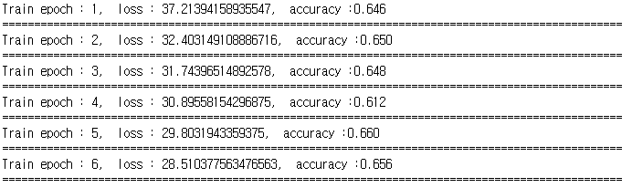

데이터 선정
및 수집
데이터
전처리
데이터 분석
모델 학습 및 테스트
형태소 분석
모델 백테스트
test 값의 hypothesis
scores = new_model(x_test)
hypothesis를 가장 크게 만드는 예측값
predict = F.softmax(scores, dim=1).argmax(dim = 1)
실제값인 y_test 값과 예측값을 비교하여 정확도 산출
acc = (predict == y_test.long()).sum().item() / y_test.size(0)

Slide 22
데이터 선정
및 수집
데이터
전처리
데이터 분석
모델 학습 및 테스트
형태소 분석
파라미터 별 정확도
단어 빈도수
Max len
Batch size
Epoch
Emd size
Hidden size
Drop out
Kernel size
500
(100~10000)
300
(200~600)
500
(100~10000)
10
(10~15)
500
(100~500)
100
0.5
3,4,5
Label_2
50%
Label_3
67%
Label_5
19%
정확도 최대값 : 67%
라벨링 외에도 다른 파라미터를 바꾸면서 정확도를 측정 했으나 차이가 미비하거나 정확도가 감소하는 추세를 보임

Slide 23
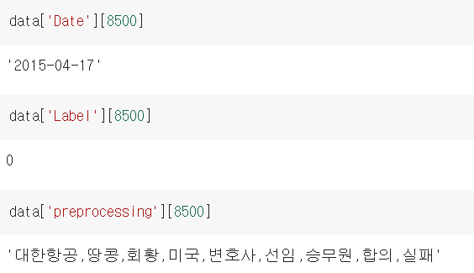
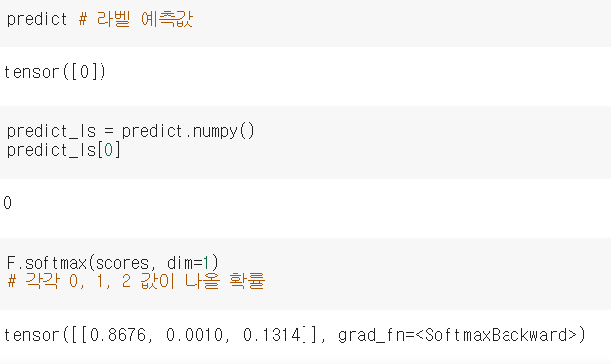
데이터 선정
및 수집
데이터
전처리
데이터 분석
모델 학습 및 테스트
형태소 분석
특정 날짜 주식 예측(2015.04.17)
임의의 값 8500을 넣어 해당하는 날짜의 주식 예측
CNN 모델에 넣기 위해 라벨 값을 조정하였음 (음수 X)
( -2, 0, 2) → (0, 1, 2)
→ 2015년 4월 17일의 원래 라벨 값은 0
→ 단어들을 보면 부정적인 내용임을 추측할 수 있음.
→ 0 나올 확률 86.76%
1 나올 확률 0.010%
2 나올 확률 1.314%

Slide 24
데이터 선정
및 수집
데이터
전처리
데이터 분석
모델 학습 및 테스트
형태소 분석
특정 날짜 주식 예측(2015.04.17)
예측값 : -2(하락) 실제값 : -2(하락)
하락 0.8676
횡보 0.001
상승 0.1314
대한 항공 주가
13%
0.1%
86%(예측=실제)
2015.04.17

Slide 25
데이터 선정
및 수집
데이터
전처리
데이터 분석
모델 학습 및 테스트
형태소 분석
뉴스데이터를 통한 주가 예측의 한계점
뉴스데이터의 중립적 성격으로 감성분류에 부적합
뉴스 보도와 실제 수익률 변동의 시간차로 인한 라벨링의 어려움
데이터 부족으로 인한 딥러닝 모델 학습의 어려움
예측 정확도 개선 방법
극성이 상대적으로 분명한 SNS 데이터를 다양하게 사용할 필요
뉴스와 실제 수익률 변동 사이에 시간 차이를 확인 후 적절한 라벨링 필요
더 많은 양의 데이터 학습이 필요

Slide 26
결론

Slide 27
CONCLUSION
Our
Objective
제안서 결과
주식가격에 영향을 미치는 요소는 기업의 재무제표부터
사람의 심리에 이르기까지 다양
기사와 같은 비정형 데이터만을 가지고 주가를 예측을 한다는 것은 프로젝트 결과가 보여주듯 어렵기 때문에 주가, 재무 데이터의 혼합 활용이 필요
1

Slide 28
CONCLUSION
Our
Objective
주식가격을 완벽하게 예측해 내는 것이 가능한가?
주식은 하루만 지나도 노드가 상상할 수 없을 정도로 증가 수많은 개별 주식들은 경우의 수가 무한에 가깝고 승리라는 명확한 결과도 없으 며 수많은 시장참여자가 존재
바둑의 알파고처럼 완벽하게 승리하거나 완벽하게 주가를 예측하는 것은 현재로서는 불가능
하지만 퀀트투자, 로보어드바이저와 같이 알고리즘을 통한투자방법이 수익률을 내고 있는 현재, 주식시장에서의 인공지능의 무궁무진한 발전 가능성 의미
2

Slide 29
- YoonKim,
'Convolutional Neural Networks for Sentence Classiﬁcation’,
NewYork University
-김건영, 이창기(2016),
‘Convolutional Neural Network를 이용한 한국어 영화평 감성 분석’
강원대학교, 한국컴퓨터종합학술대회
-김유영, 송민(2016),
‘영화 리뷰 감성분석을 위한 텍스트 마이닝 기반 감성 분류기 구축’,
연세대학교
-김진옥, 이선숙, 용환승(2011),
‘한 텍스트의 오피니언 분류 자동화 기법’, 이화여자대학교
참고 논문

